Slide 1
Мальчик с девочкой дружил…

Slide 2
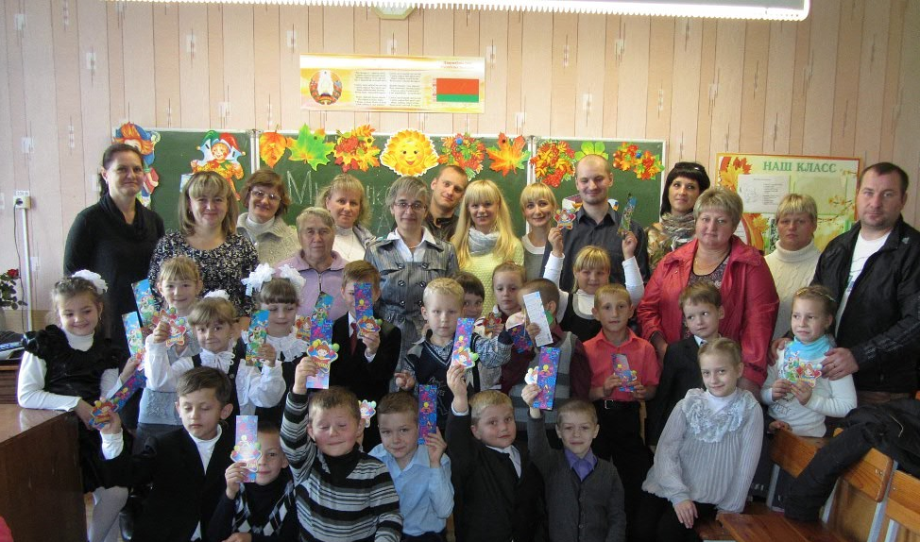
1 «А»

Slide 3
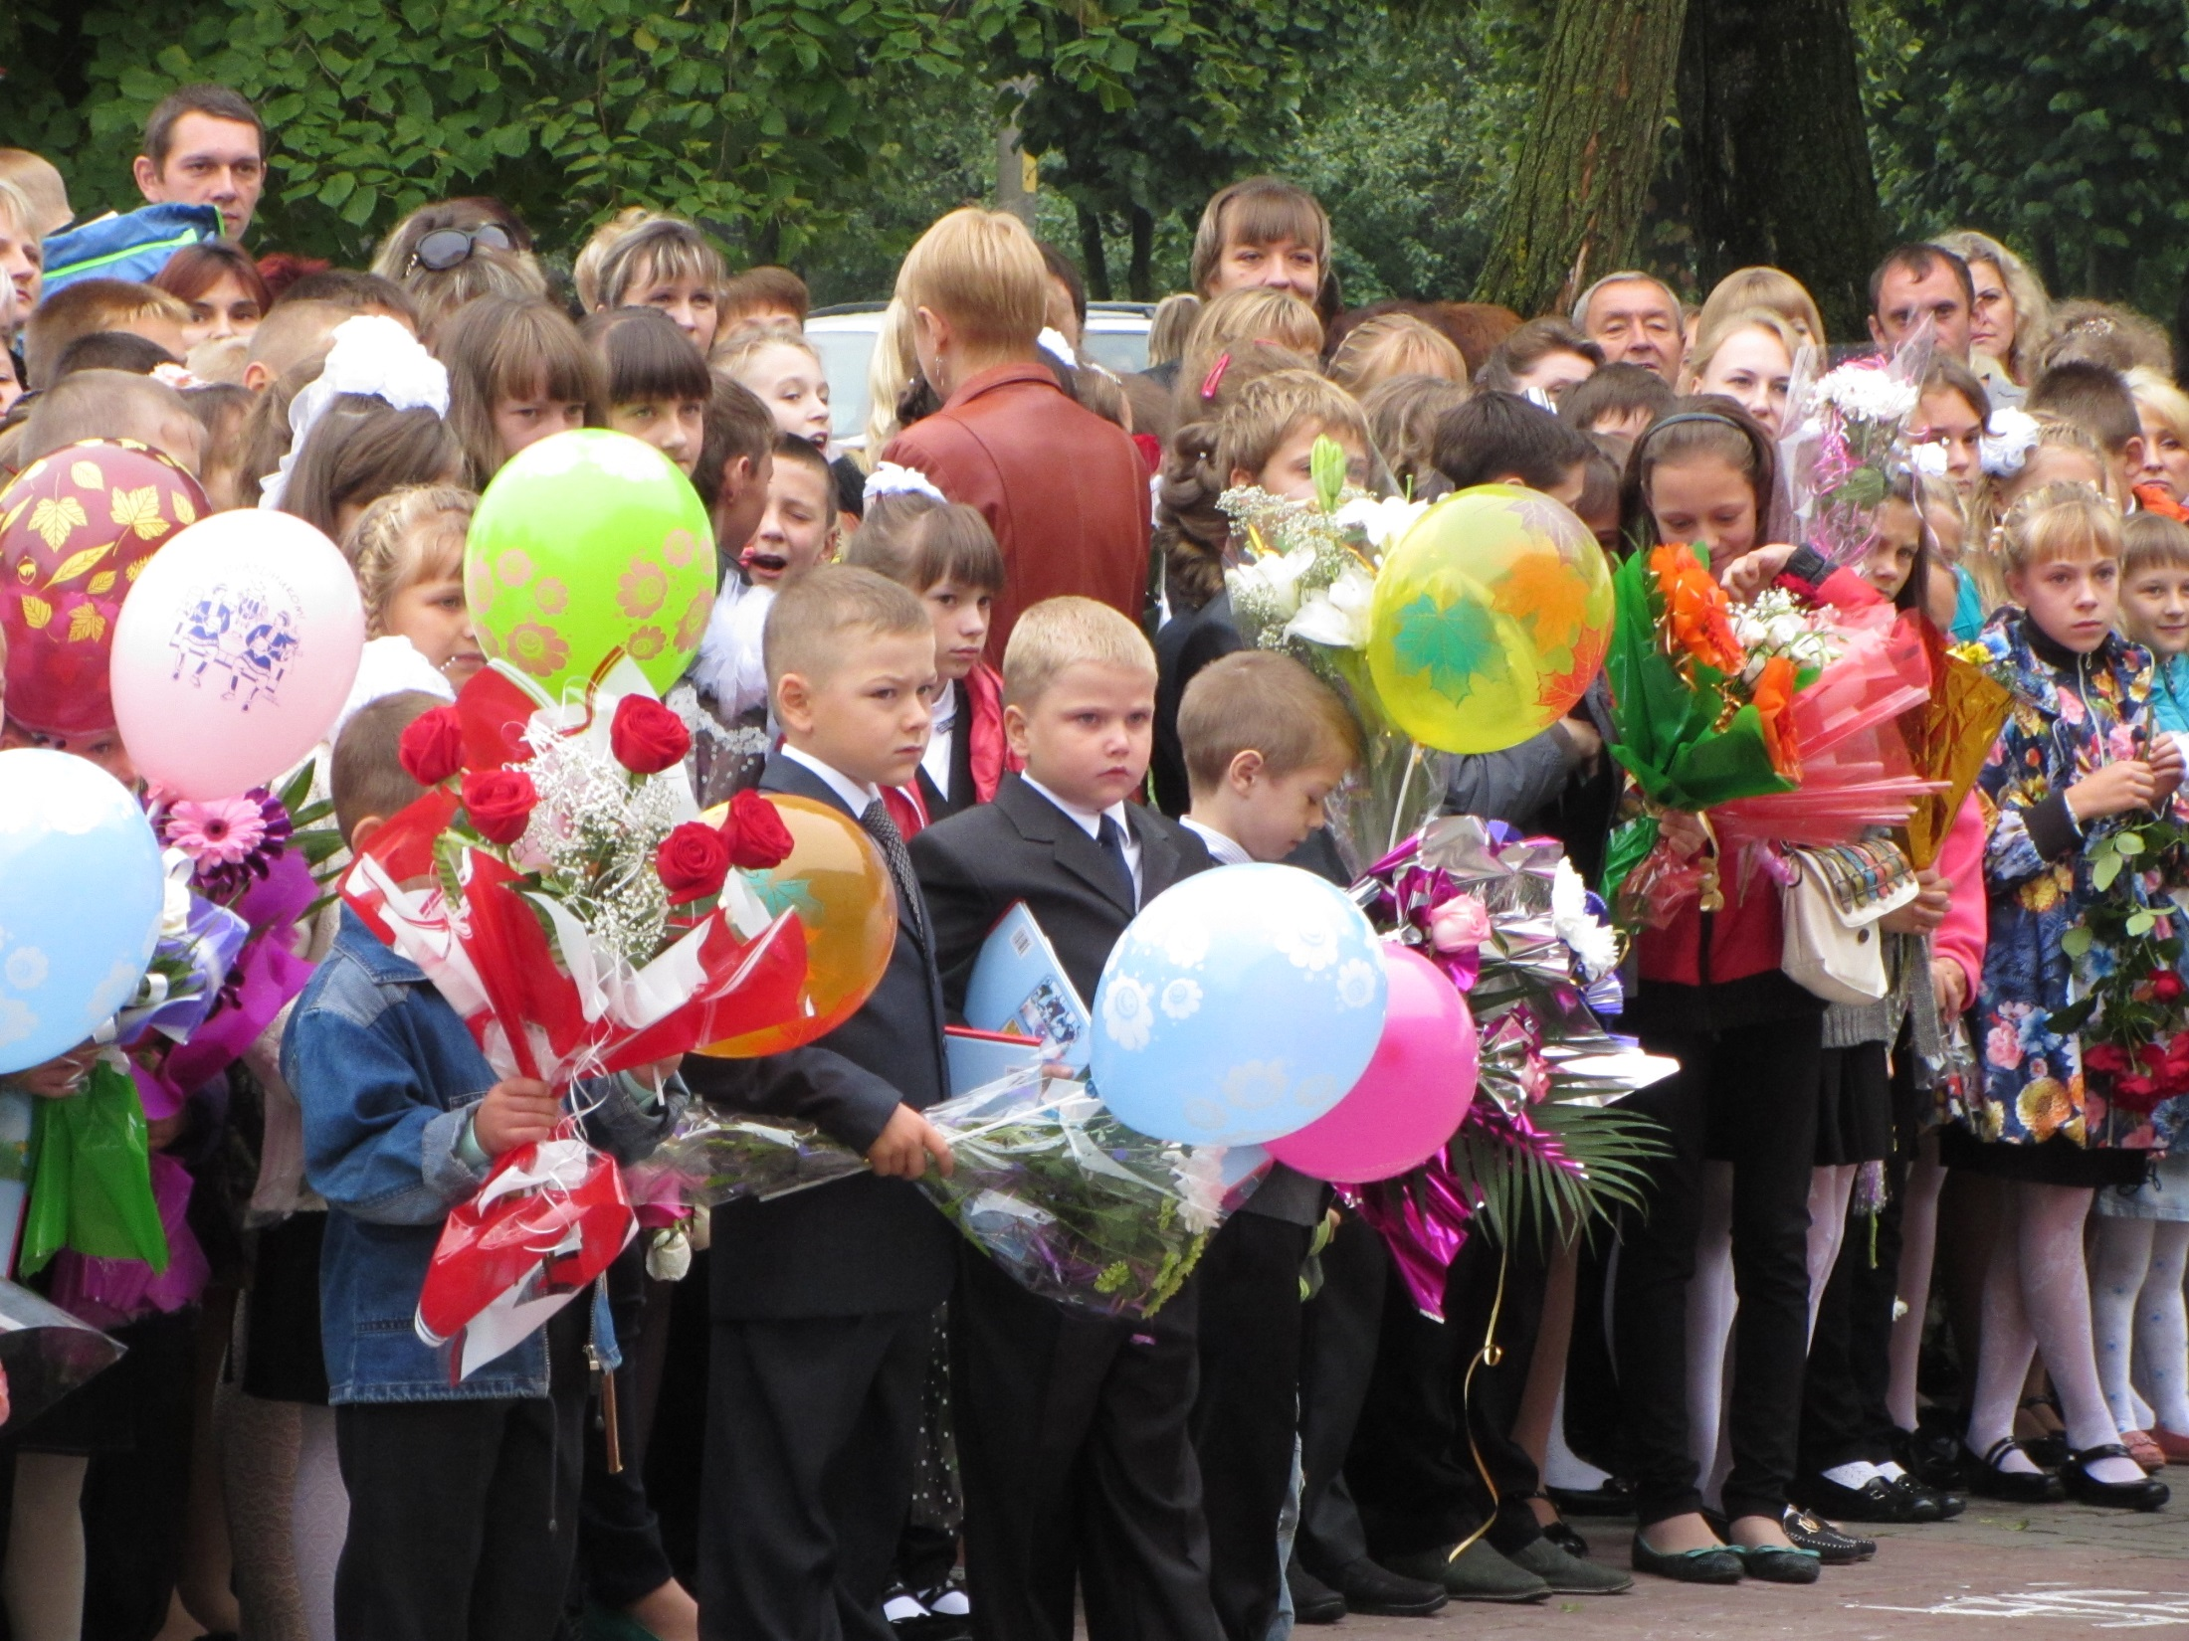

Slide 4
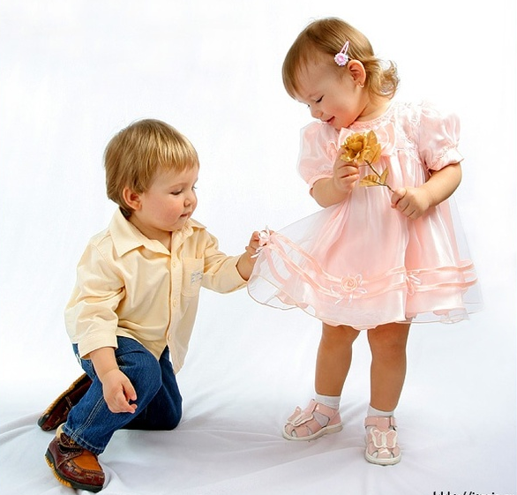

Slide 5


Первая любовь

Slide 6

Про девчонок

Slide 7

подружка маша

Slide 8
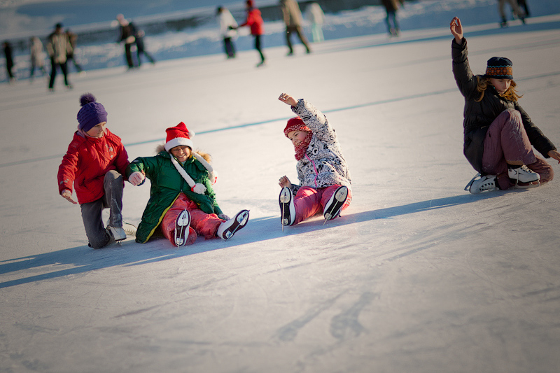
Подружили нас коньки

Slide 9

Серьезный вопрос

Slide 10
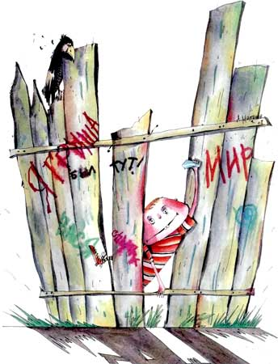

Slide 11
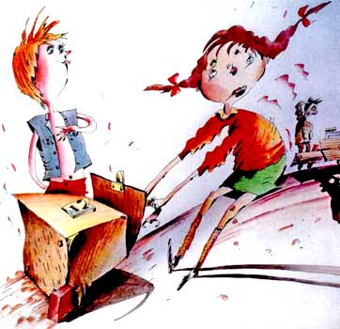

Slide 12
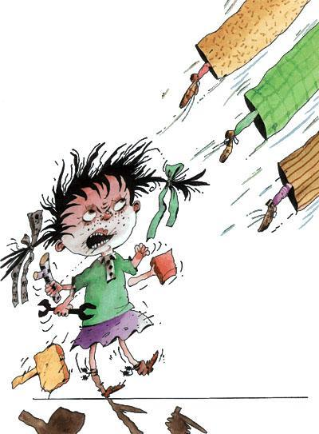

Slide 13
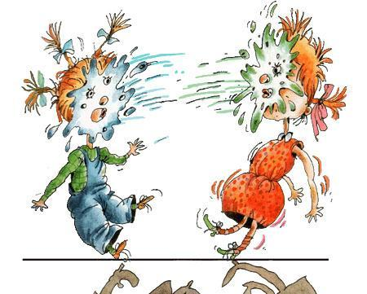

Slide 14
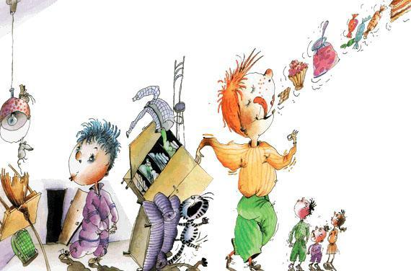

Slide 15


Slide 16
Пословицы о дружбе

Slide 17
Друзья познаются в беде.
Старый друг лучше новых двух.

Slide 18
Без друга в жизни туго.
Для дружбы нет расстояний.

Slide 19
Друга ищи, а найдёшь – береги.
Не имей сто рублей, а имей сто друзей.

Slide 20
Дружба как стекло: разобьёшь – не склеишь.
Сам погибай, а товарища выручай.

Slide 21
Легко друзей найти, да трудно сохранить.
Крепкую дружбу и топором не разрубишь.

Slide 22
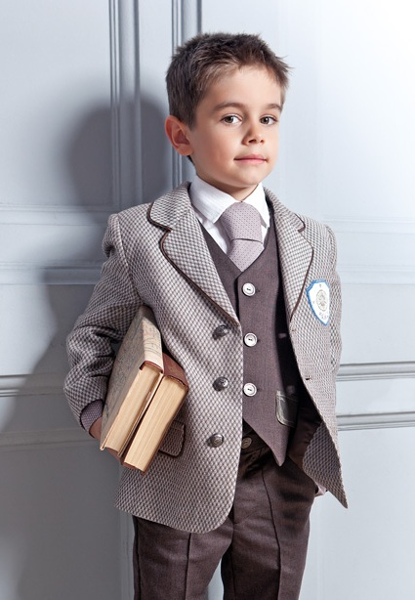
«Деловой человек»

Slide 23
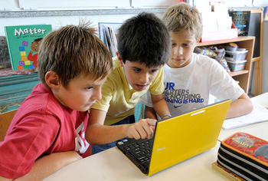
умные вежливые сильные смелые надежные умелые

Slide 24
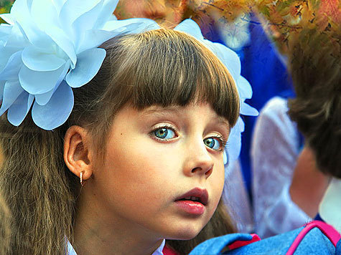

Slide 25
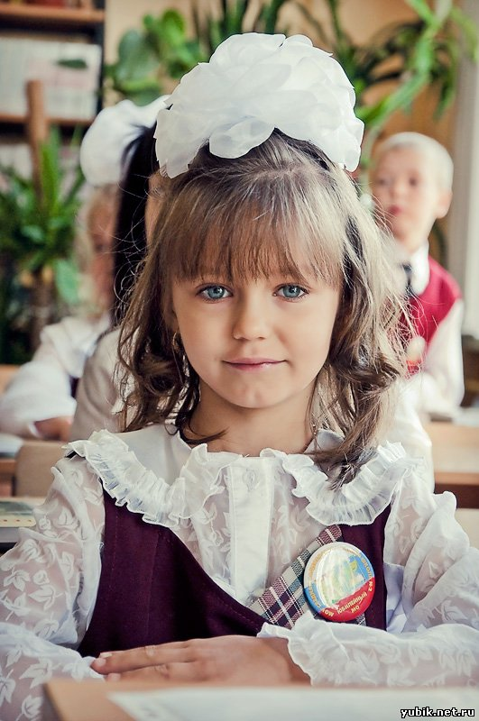
аккуратная добрая вежливая веселая трудолюбивая хозяйственная

Slide 26


Slide 27


Slide 28


Slide 29
Спасибо за внимание!

